Slide 1
Extra konstnärspension
Informationswebbinarium den 6 oktober 2026,
avdelningsdirektör Henri Terho, finansiering av konst och kultur
Webbinariet spelas in och kommer att finnas tillgängligt på Taikes Youtube-kanal.
Vänligen stäng av mikrofoner och kameror.
Frågor kan ställas i diskussionsforumet.

Slide 2
Extra konstnärspension, lagstiftning
Lag om extra konstnärspension 194/2016
Extra konstnärspension kan beviljas för förtjänstfull verksamhet som skapande eller återgivande konstnär till konstnärer som är eller har varit stadigvarande bosatta i Finland.
Extra konstnärspension är avsedd att komplettera konstnärens pensionsskydd.
Pensionen får inte utan särskilt skäl beviljas en person som inte har fyllt 60 år.
Extra konstnärspension beviljas antingen som full pension eller som delpension. Pensionen kan beviljas som full pension om sökandens pensionsinkomster och andra i beskattningen fastställda fasta inkomster, med undantag för folkpension och garantipension, är mindre än konstnärspensionens belopp enligt 3 §.
Löpande extra konstnärspension samt ny extra konstnärspension som ska beviljas justeras kalenderårsvis i enlighet med 98 § i lagen om pension för arbetstagare (395/2006).
Notes:
Pitäisikö tätä korostaa jotenkin enkkuinfossa?
voidaan myöntää taiteilijalle, joka asuu tai on asunut pysyvästi Suomessa

Slide 3
Extra konstnärspension, lagstiftning
Pensionsbelopp och inkomstgränser
Pensionens storlek 2026
  full pension 1 637,26 €
  delpension 818,62 €
Inkomstgränserna för beviljande av pension 2026
  kunde inte beviljas om inkomsten översteg 3 274,52 €/månad
  full pension kunde beviljas om inkomsten var lägre än 1 637,26 €/månad
  delpension kunde beviljas om inkomsten översteg 1 637,26 €/månad men var lägre än 3 274,52 €/månad
Inkomstgränser för pensioner 2027 fastställs under 2026
I slutet av 2025 hade 1 263 konstnärer extra konstnärspension*
* Källa: Kevas statistik
Notes:
*Keva: Ylimääräiset taiteilijaeläkkeet maksussa 2025
vanhuuseläke 1163 kpl ja perhe-eläke 100 yht. 1263

Slide 4
Ny struktur för kollegial bedömning
Den nya strukturen för kollegial bedömning trädde i kraft den 1 juli 2026, samtidigt har den gamla konstkommissionsstrukturen avskaffats
Konst- och kulturrådet inledde sin treåriga mandatperiod den 1 juli 2026
Rådet utser en sakkunnigbank och ansökningarna bedöms av utlysningsspecifika bedömningspaneler som sätts samman från sakkunnigbanken

Slide 5
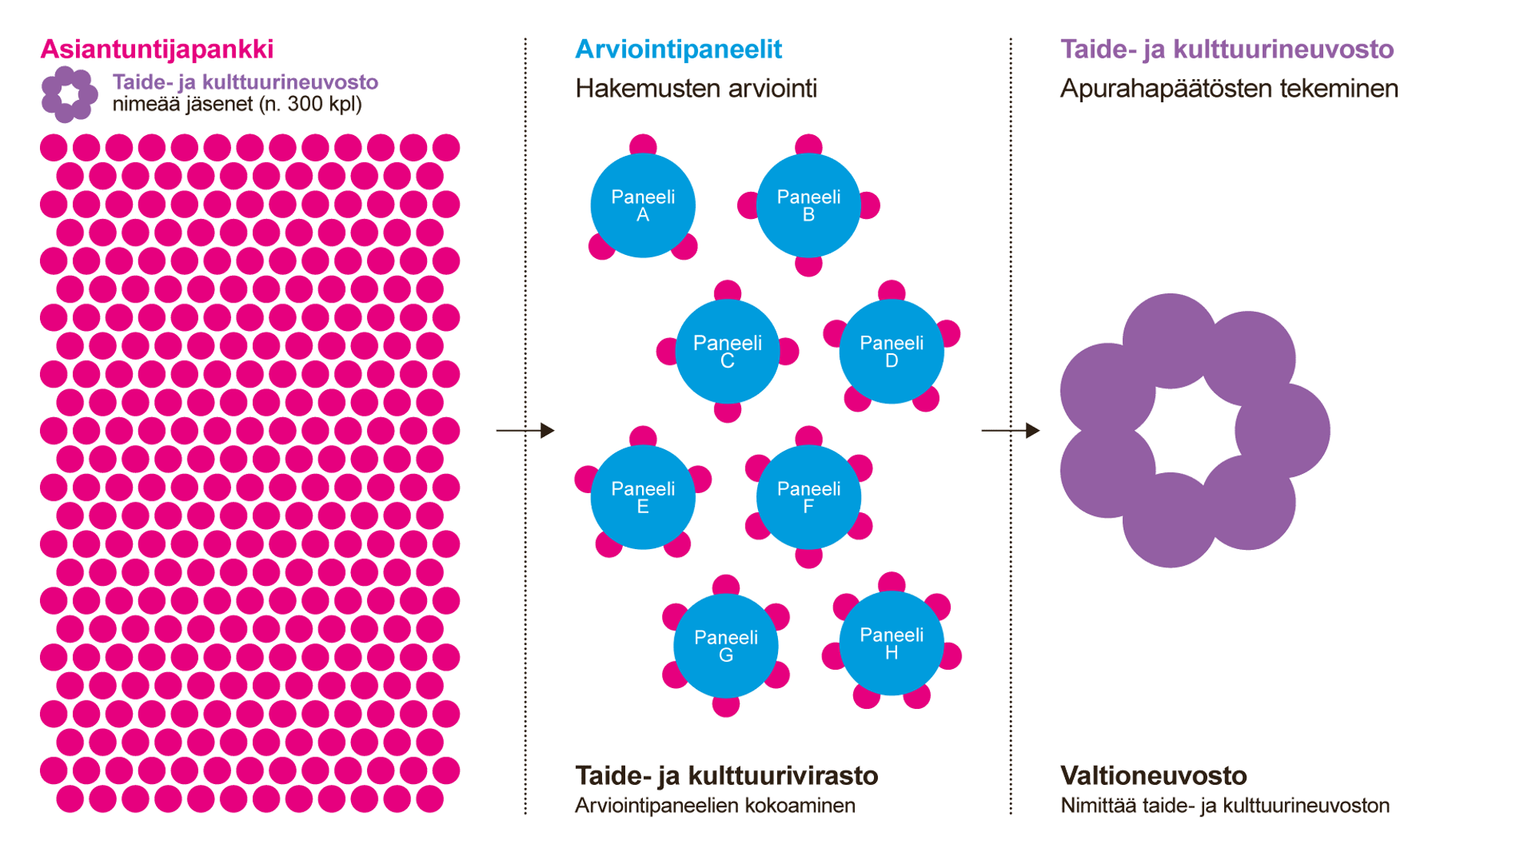

Slide 6
Behandling av ansökningarna
Bedömning
  Konst- och kulturrådet ger ett utlåtande om ansökningarnas konstnärliga meriter utifrån bedömningspanelernas bedömning
  Information om ekonomisk status behandlas endast av Konst- och kulturmyndighetens tjänstepersoner
  Besluten fattas av Konst- och kulturmyndighetens generaldirektör på föredragning
Myndigheternas behandling
Konstartskvot efter antalet sökande
Vid beslutsfattandet beaktas sökandens pensionsinkomster och i beskattningen fastställda fasta inkomster
Tidigare beviljad delpension kan på ansökan omvandlas till full pension om inkomstgränsen medger det
Tidtabell för beslut
Beslut om nya extra konstnärspensioner som börjar 2027 fattas före utgången av april
Pensionerna betalas ut retroaktivt från och med början av 2027

Slide 7
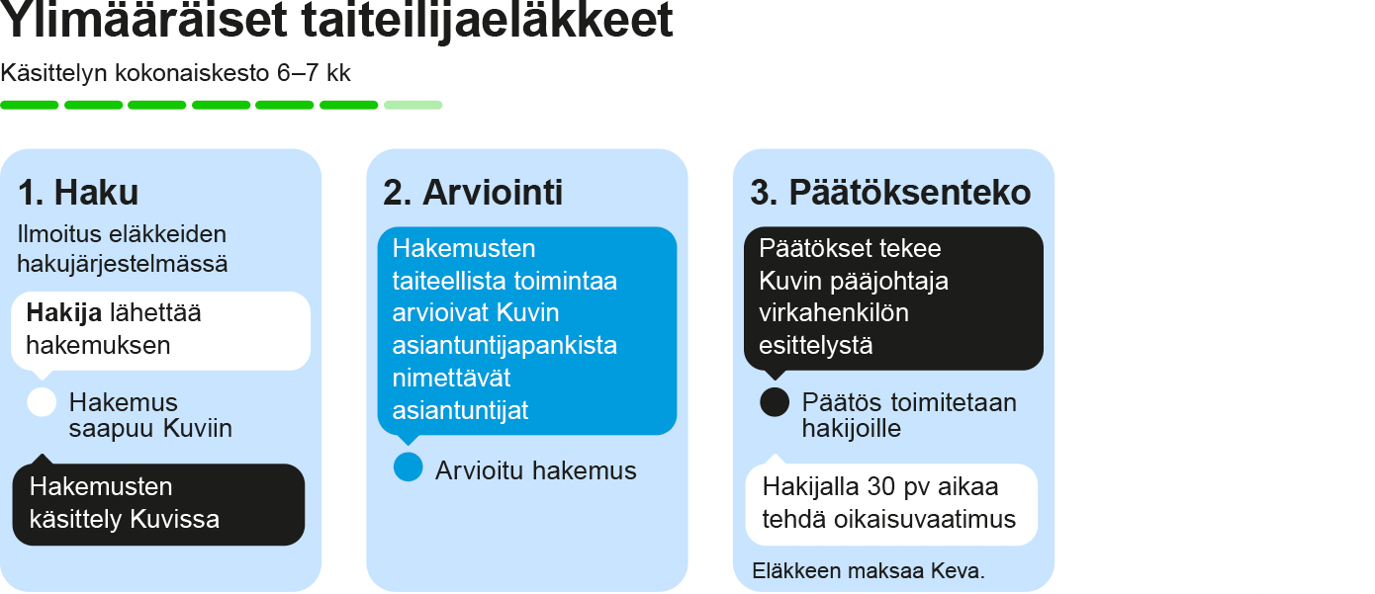

Slide 8
Information om antal ansökningar
Antal ansökningar 2020–2026
Notes:
2026 = 803 (vertailu vuoteen 25 +85 ja vuoteen 20 +275)
2025 = 718
2024 = 687
2023 = 625
2022 = 609
2021 = 553
2020 = 528

Slide 9
Information om beviljade pensioner per konstart 2026
Arkitektur | 2
Filmkonst | 3
Litteratur | 6
Bildkonst | 15
Mediekonst | 2
Multikonst | 3
Formgivning | 3
Musik | 13
Serie- och illustrationskonst | 2
Cirkuskonst | 1
Konstjournalistik | 1
Danskonst | 3
Teaterkonst | 2
Fotokonst | 3
Positiva beslut 2026
Totalt 59
Enligt budgeten
”motsvarande 51 konstnärspensioner”

Slide 10
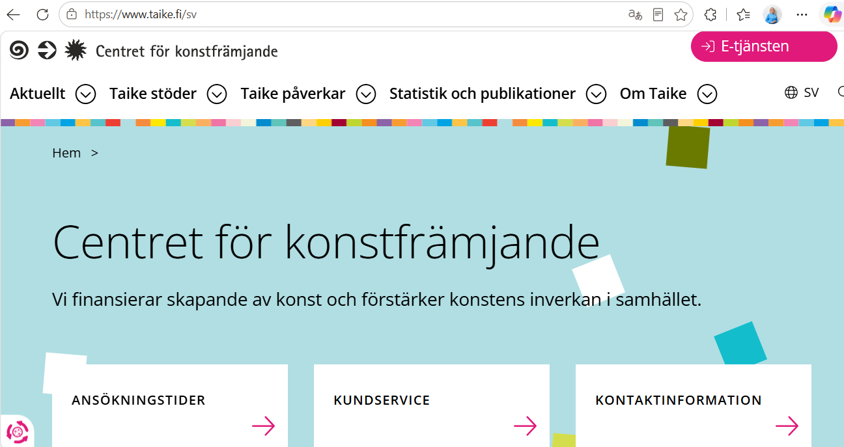
Ansökan
Ansökningstid
Börjar: torsdag 1 oktober 2026 kl. 8.00
Går ut: måndag 1 december 2026 kl. 23.59
Obligatoriska bilagor
  pensionsbeslut/-utdrag
  meritförteckning
  eventuella pensionsinkomster
  från utlandet
  B-utlåtande av läkare
  vid arbetsoförmåga
  (sökande under 60 år)
  Läs mer om bilagor i utlysningen

Slide 11
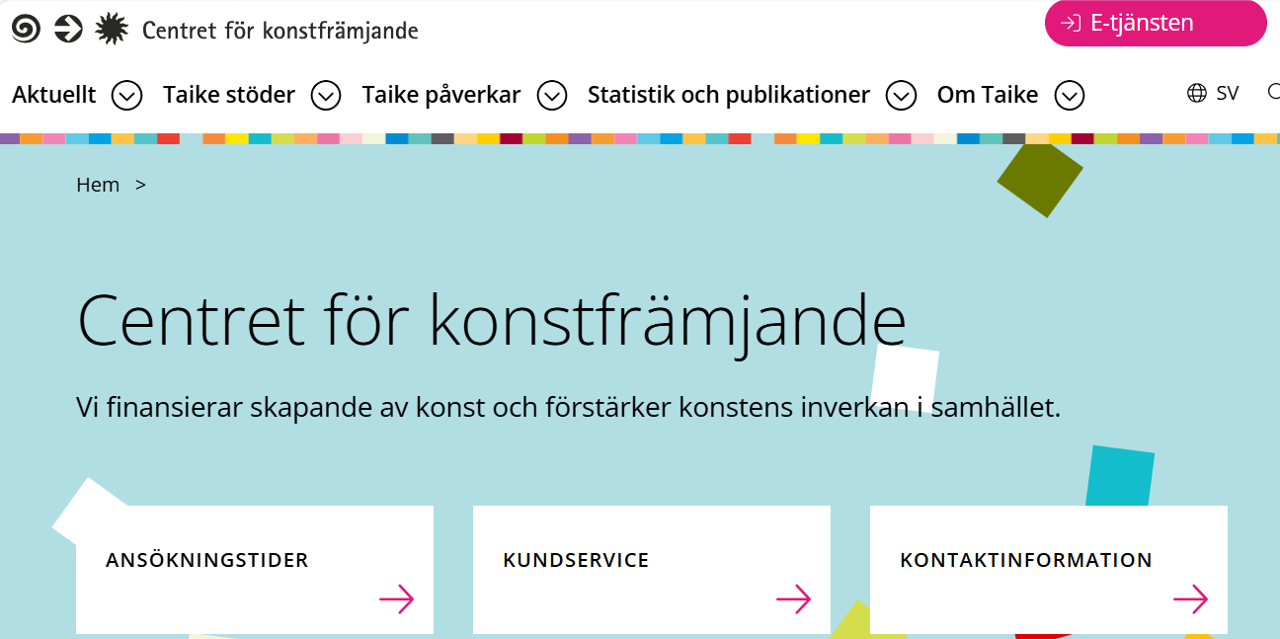
www.taike.fi/sv
E-tjänsten (FI, SV)
Meddelande om utlysning
(FI, SV, EN)
Vi förutsätter att sökanden har läst meddelandet om utlysning noga innan ansökan fylls i.
Notes:
Muutos paperihakemusten osalta:
Jos verkkoasiointi ei ole mahdollista, olethan yhteydessä Taide- ja kulttuuriviraston asiakaspalveluun asiakaspalvelu@kuvi.fi. Paperihakemuksen voi toimittaa vain Taide- ja kulttuuriviraston kirjaamon osoitteeseen Kaikukatu 2 C, 00530 Helsinki. Viraston muut toimipisteet eivät ole sellaisia asiointitoimipisteitä, joihin voi jättää valtionavustushakemuksen

Slide 12
Ansökningsformulär
Bra att komma ihåg:
Konstnärliga meriter en väsentlig punkt i panelernas bedömning.
När du berättar om din konstnärliga karriär ska du inte ange uppgifter om hälsa, pension eller inkomst.
Sökande inom visuell konst skickar in 3–5 bilder av verk eller motsvarande arbetsprover i en pdf-fil. Ange verkens namn, teknik, storlek och årtal.
För verk inom rörlig bild (t.ex. film- och mediekonst) ska du bifoga en länk och nödvändiga lösenord.

Slide 13
Ny sluttid för ansökan
Understöd/stipendium/extra konstnärspension beviljas inte om
elektronisk ansökan inte har inkommit till Konst- och kulturmyndigheten
senast kl. 23.59 sista ansökningsdagen
pappersansökan inte har inkommit till Konst- och kulturmyndigheten
senast kl. 16.00 sista ansökningsdagen.
  Pappersansökan kan endast skickas till Konst- och kulturmyndighetens registratorskontor på adressen Ekogatan 2 C, 00530 Helsingfors.
  Myndighetens övriga byråer är inte verksamhetsställen där man kan lämna in ansökan om statsunderstöd eller ansökan om extra konstnärspension.
  Om det inte går att använda e-tjänsten, vänligen kontakta Konst- och kulturmyndighetens kundtjänst i god tid på asiakaspalvelu@kuvi.fi
  Kundtjänsten och Helsingforskontoret stänger kl. 16.00 sista ansökningsdagen.

Slide 14
Kontaktpersoner och mer information
Konst- och kulturmyndighetens kundtjänst för stipendier och understöd
teknisk support och pappersformulär
asiakaspalvelu@kuvi.fi
tfn 0295 249 100, må–to kl. 10–12
Finansiering av konst och kultur, avdelningsdirektör Henri Terho
henri.terho@kuvi.fi
tfn 0295 249 006
Planerare Senni Suomala
senni.suomala@kuvi.fi
tfn 0295 249 114
Planerare Tuire Tapanainen
tuire.tapanainen@kuvi.fi
tfn 0295 249 031

